Slide 1

Проект «Кондитерский клуб»
Итоги спринта №9
Шарафетдинов В., Кваша Д., Червяков С., Овчинников Л., Хмелёв Н., Соколова Т. Y2434

Slide 2

Backend
ШАРАФЕТДИНОВ В.

Slide 3


Функционал серверной части
Доработан и упрощён в использовании механизм выставления оценок к рецептам
Доработан механизм сохранения изображений в файловой системе
Исходный код доступен по ссылке: https://github.com/o0VyacheslavSharafetdinov0o/ConfectioneryProject/tree/master/Backend

Slide 4
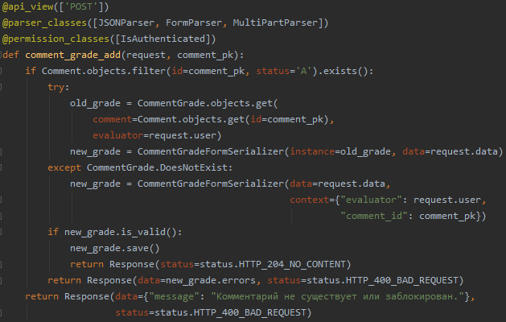
Выставление оценок к рецептам
(1)
Универсализирован обработчик добавления оценки к рецепту: использование как для добавления новой оценки, так и для её редактирования. Вызов функции приводит к активации оценки

Slide 5
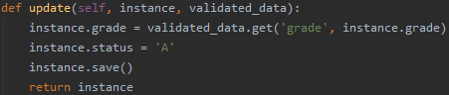
Выставление оценок к рецептам
(2)
Добавлен соответствующий метод сериализатора для активации оценок

Slide 6
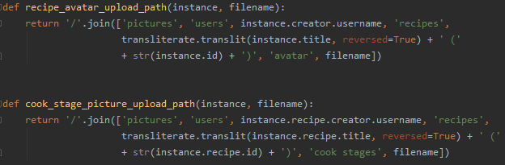
Изображения и файловая система (1)
Улучшен в соответствии с новыми требованиями способ динамического получения адресов для загрузки изображений в ФС

Slide 7
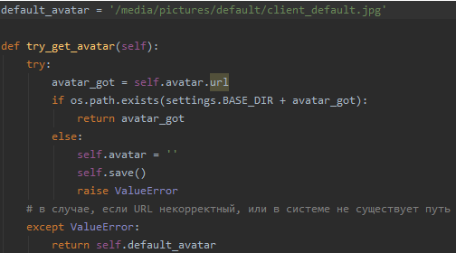
Изображения и файловая система (2)
Улучшены методы моделей, хранящих изображения: если в ФС не удаётся найти изображение, то адрес изображения обнуляется в БД, на выход с подаётся адрес изображения по умолчанию

Slide 8
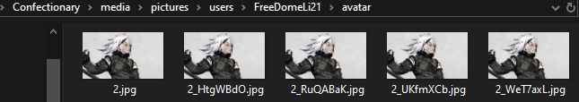
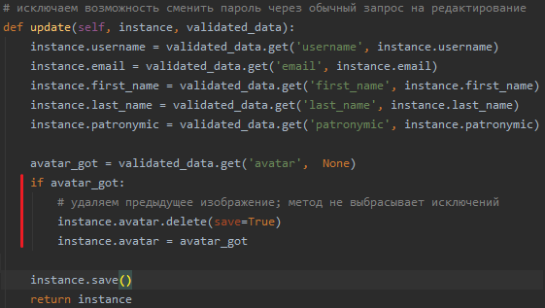
Изображения и файловая система (3)
Ранее при добавлении и редактировании записей клиентов в ФС оставались все загруженные изображения
В сериализаторах моделей с изображениями была реализована полноценная замена загружаемых изображений (с удалением предыдущих)

Slide 9
Frontend
КВАША Д.

Slide 10

Реализация
Клиентского функционала
Реализовано запоминание токена авторизации после выхода пользователя со страницы
Реализована смена пароля
Реализовано оценивание рецепта
Реализовано добавление комментария

Slide 11
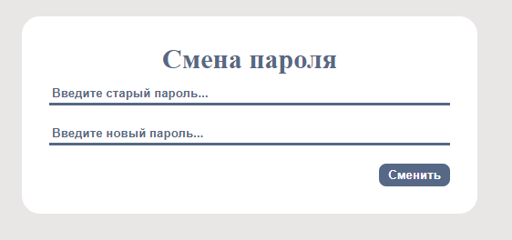
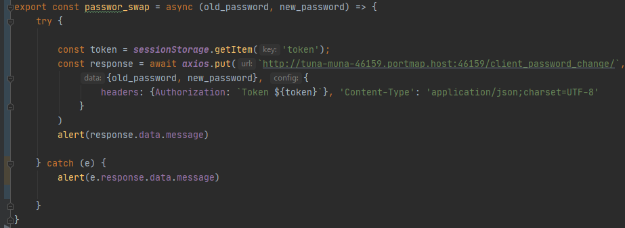
Смена пароля пользователя
Форма смена пароля
PUT-запрос на смену пароля

Slide 12
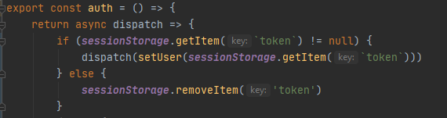
Авторизация пользователя
Метод сохранения токена авторизации

Slide 13
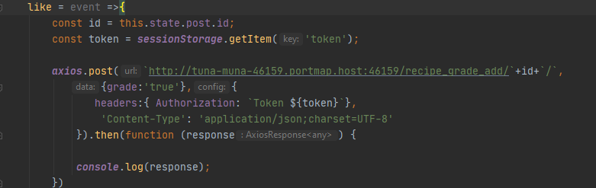
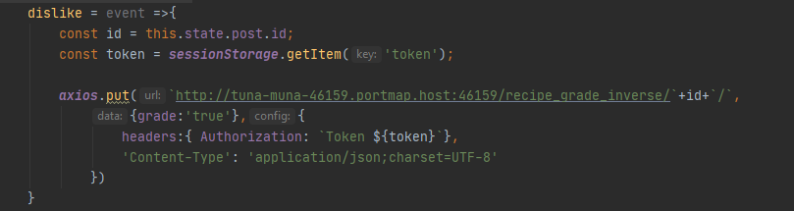
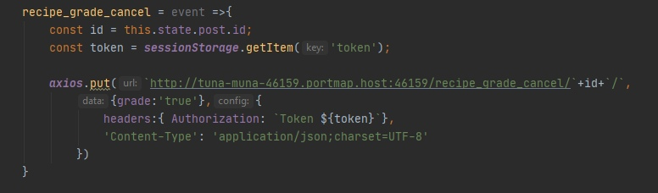
Оценивание рецепта (функции)
Функция на установку like (POST-запрос )
Функция на установку dislike (PUT-запрос )
Функция отмены оценки

Slide 14
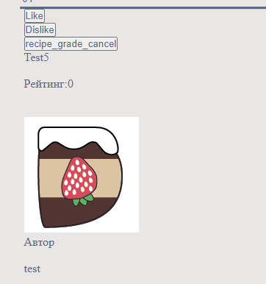
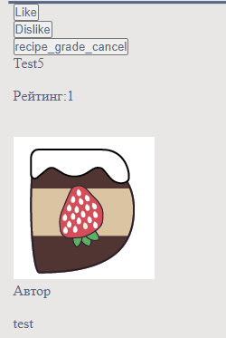
Оценивание рецепта
Рейтинг рецепта до оценивания
Рейтинг рецепта после положительного оценивания (like)

Slide 15
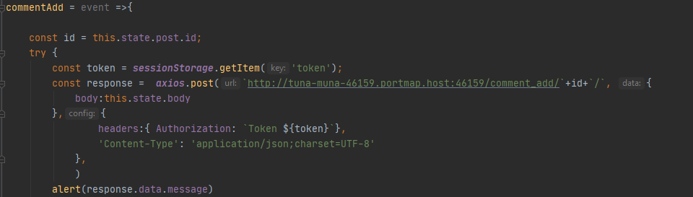
Добавление комментария к рецепту (функция)
Функция добавления комментария (POST-запрос)

Slide 16
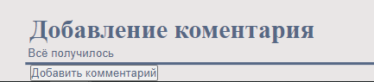
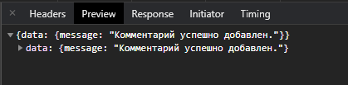
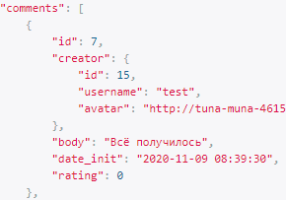
Добавление комментария к рецепту
Форма добавления комментария
Response
GET-запрос на сервер

Slide 17
TEST
ОВЧИННИКОВ Л.

Slide 18

Тестирование
Протестировано методом белого ящика:
Поведение серверной системы при потере хранимых изображений
Замена изображений с использованием запросов

Slide 19
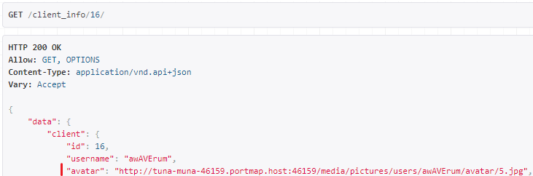
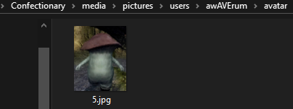
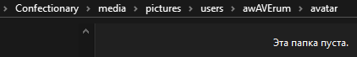
Ситуация потери хранимых изображений (1)
GET-запрос на сервер (существующая аватарка пользователя)
Аватарка в ФС
Результат «потери» аватарки

Slide 20
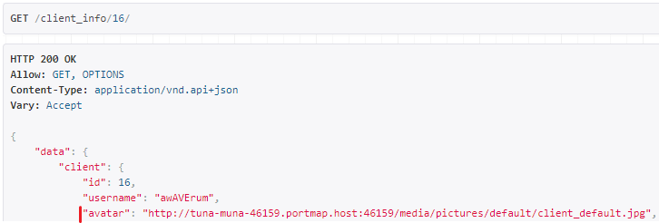
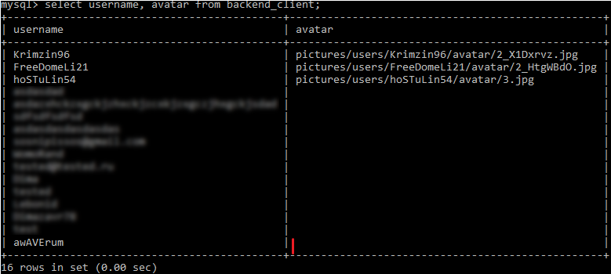
Ситуация потери хранимых изображений (2)
GET-запрос на сервер (отображение аватарки по умолчанию)
SQL-запрос на получения адреса аватарки в ФС

Slide 21
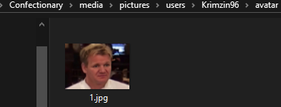
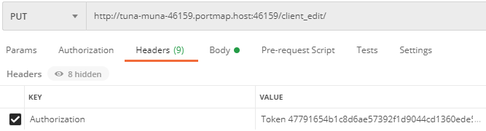
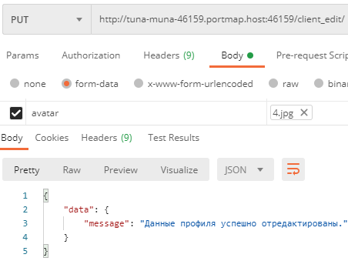
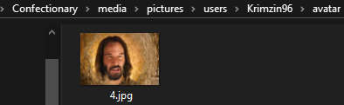
Замена изображений с использованием запросов
Исходное изображение в ФС
PUT-запрос на сервер:
Токен авторизации
Response
Итоговое изображение в ФС

Slide 22
UI
ЧЕРВЯКОВ С.
ХМЕЛЁВ Н.

Slide 23

Макет страниц сайта
Создано…
…
Макеты в формате PSD/PNG прилагается

Slide 24

Реализация макета страниц
Разработана HTML-разметка страниц сайта:
Публичная страница пользователя
Страницы в формате HTML прилагаются

Slide 25
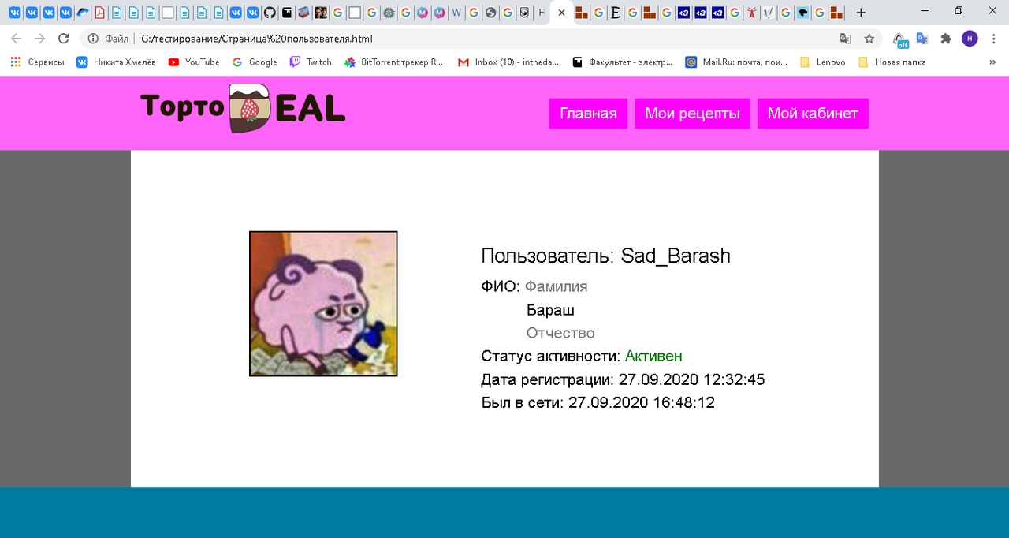

Slide 26

СПАСИБО ЗА ВНИМАНИЕ

